Slide 1
Mesa Pública
Centro Zonal Tulua
USO PÚBLICO

Slide 2
AGENDA
1. Saludo de bienvenida y apertura del Evento:
2. Actos Protocolarios: Himnos Colombia, Valle y Tuluá
3. Objetivo y alcance del evento
4. Presentación programas de Primera infancia, ciclos de vida, y nutrición
5. Conversatorio Control social- Primera infancia
Dialogo mesas de trabajo
Intervención moderadores
Conclusiones y compromisos
USO PÚBLICO

Slide 3
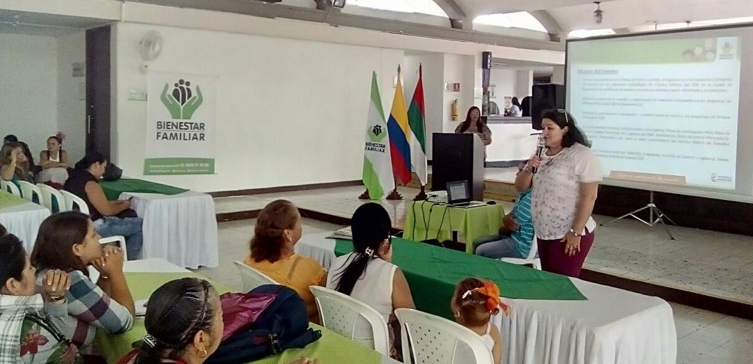
MESA PÚBLICA
Encuentros presenciales de interlocución, dialogo abierto y comunicación de doble vía con los ciudadanos, para tratar temas que tienen que ver con el cabal funcionamiento del Servicio Publico de Bienestar Familiar (SPBF), detectando situaciones a mejorar, proponiendo correctivos y propiciando escenarios de prevención, cualificación y mejoramiento del mismo.
INSERTAR IMAGEN ..
USO PÚBLICO

Slide 4
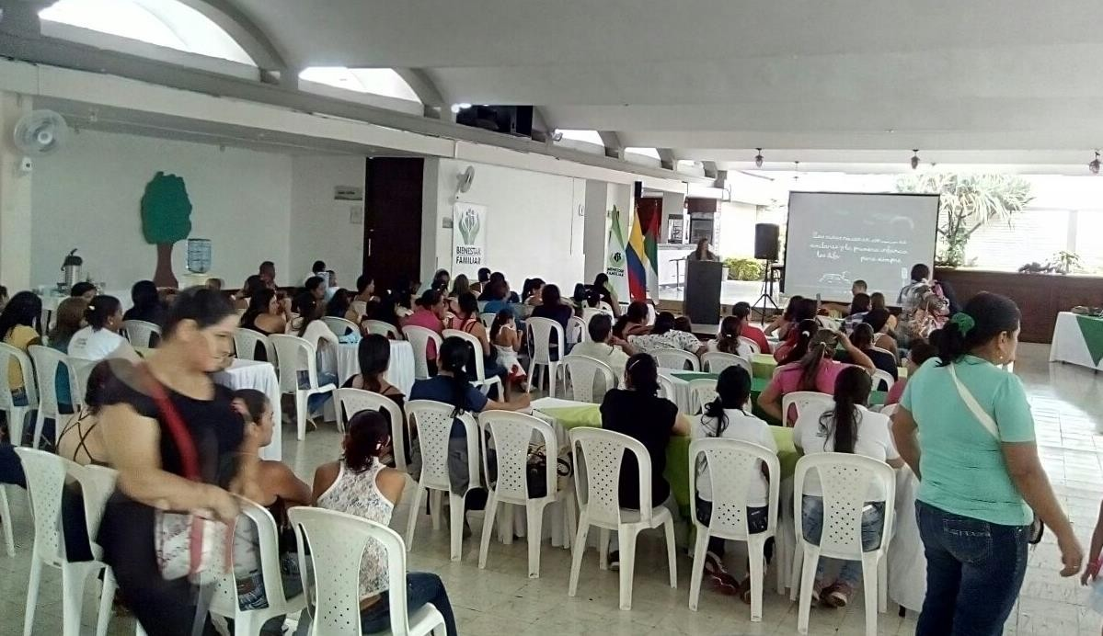
PROPÓSITOS Y ALCANCES
Facilitar el ejercicio del control social a la gestión pública y la transparencia en el manejo de los recursos
Proponer y fundamentar las modificaciones, recomendaciones, ajustes, decisiones frente a políticas, planes y programas que se consideren convenientes, para garantizar derechos.
Contribuir a mejorar la atención en la prestación de los servicios de bienestar.
INSERTAR IMAGEN ..
USO PÚBLICO

Slide 5
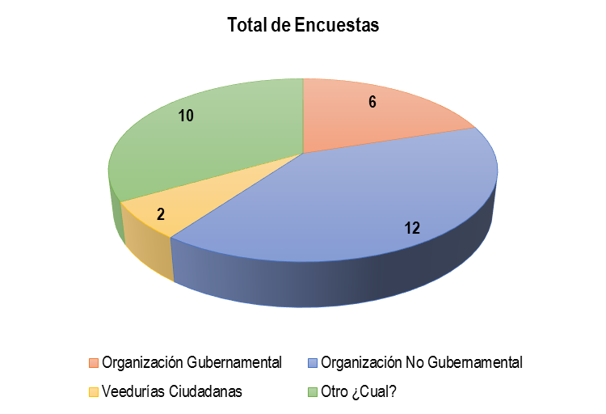
CONSULTA PREVIA A LA MESA PUBLICA
 | Tipo Organización | Total de Encuestas
 | Organización Gubernamental | 6
 | Organización No Gubernamental | 12
 | Veedurías Ciudadanas | 2
 | Otro ¿Cual? | 10
 |  | 30
USO PÚBLICO

Slide 6
RESULTADOS ENCUESTAS

Slide 7
ICBF - GENERALIDADES
El Instituto Colombiano de Bienestar Familiar, creado en 1968, es una entidad del estado colombiano, que trabaja por la prevención y protección integral de la primera infancia, la niñez, la adolescencia y el bienestar de las familias en Colombia.
ICBF con sus servicios brinda atención a niños y niñas, adolescentes y familias, especialmente a aquellos en condiciones de amenaza, inobservancia o vulneración de sus derechos.
La Entidad cuenta con 33 regionales y 206 centros zonales en todo el país, llegando a más de 8 millones de colombianos con sus servicios.
USO PÚBLICO

Slide 8
MISION
Trabajar con calidad y transparencia por el desarrollo y la protección integral de la primera infancia, la niñez, la adolescencia y el bienestar de las familias colombianas .
USO PÚBLICO

Slide 9
VISION
Cambiar el mundo de las nuevas generaciones y sus familias, siendo referente en estándares de calidad y contribuyendo a la construcción de una sociedad en paz, próspera y equitativa.
USO PÚBLICO

Slide 10
Población Objetivo
Primera infancia
(desde la gestación hasta los cinco años)
Infancia
(entre los 6 y los 11 años)
Adolescencia
(de los 12 a los 17 años)
Familia como: derecho, primer entorno protector y corresponsable en la garantía de los derechos de niños, niñas y adolescentes
USO PÚBLICO

Slide 11
Información detallada Centro Zonal Tuluá:
Mapa de Áreas de Influencia
Nombre del CZ | Centro Zonal
Municipios de influencia | Andalucía, Bugalagrande, Riofrío, Trujillo y Tuluá
Población total | 9111
Población 0-18 años | 9111
Personal de Planta | 21
Contratistas | 19
Vacantes
Población usuarios atendidos por ICBF | 9111
Población pendiente por atender | 700
Presupuesto funcionamiento | $ 18.943.045.439
Presupuesto inversión | $ 18.943.045.439
USO PÚBLICO

Slide 12
Presupuesto Año 2017:
Vigencia | Presupuesto
 | Funcionamiento | Inversión
2017 | $ 9.860.127.776 | $ 9.860.127.776
VARIACIÓN
USO PÚBLICO

Slide 13
Primera Infancia
USO PÚBLICO

Slide 14
DESCRIPCION Y GENERALIDADES
Participación de diferentes sectores
Nueva Constitución Política
Movilización de la sociedad civil por la primera infancia
Documento CONPES 109 “Colombia por la Primera Infancia”
Lanzamiento de la Estrategia “De Cero a Siempre”
1991
1991
2002
2006
2007
2010
2011
2016
Adopción de la Convención Internacional sobre los Derechos del Niño
Promulgación del Código de la Infancia y la Adolescencia (Ley 1098 de 2006)
Plan Nacional de Desarrollo 2010-2014 define la primera infancia como prioridad
Adopción de la Estrategia como Política de Estado (Ley 1804 de 2016)

Slide 15
Desarrollo de las modalidades de atención a primera infancia
Se crea el ICBF
Centros de Atención Integral al Preescolar (CAIP)
Hogares Infantiles (HI)
Beneficiarios: se incluye población vulnerable y necesitada
Infraestructura destinada para tal fin
Participación de la familia
Padres aportan a la financiación del HI
Debido a que:
Cobertura HI era deficiente
HI no llegaba a la población más necesitada
Reducción de aportes al ICBF por crisis económica
Beneficiarios: hijos de padres trabajadores
Infraestructura destinada para tal fin
No involucramiento de la familia
Hogares lactantes y preescolares
Modalidades integrales
ICBF aporta recursos a estos hogares operados por privados
ICBF financia alrededor del 40% del cupo de los niños
1968
1974
1978
1979
1986
Hogares Comunitarios de Bienestar familiares
(HCB Familiares)
Beneficiarios: población infantil más pobre
Gestión de las familias
Vivienda de las Madres Comunitarias
1 Madre Comunitaria por cada 12 – 14 niños
Modalidades tradicionales
Agrupación de 2 ó más HCB familiares en una misma planta física

Slide 16
Desarrollo de las modalidades de atención a primera infancia
Debido a que los HCB familiares y agrupados presentaban:
Infraestructura precaria
Hacinamiento
Madres Comunitarias con poco conocimiento en dllo infantil
Hogares Múltiples
Programa de Atención Integral a la Primera Infancia PAIPI (Min. Educ.)
Espacio físico destinado para tal fin
Agrupación entre 8 y 12 HCB familiares*
Coordinadora pedagógica*
Jardines Sociales
Modalidades integrales
Administrados por Cajas de Compensación
Agrupación de hasta 32 HCB familiares
Presencia de agentes educativos y de Madres Comunitarias
Alianza Min. Educ. -ICBF para ampliar cobertura
Modalidad institucional de atención integral para niños menores de 5 años
Atención integral a la primera infancia
Hogares Empresariales
Modalidad institucional / CDI
Modalidad familiar
HCB cualificado
Espacio físico dado por la empresa para los hijos de sus trabajadores
* También aplica para éste
1991
1995
2002
2007
2010 - 2014
Programa de Atención Integral a la Primera Infancia PAIPI (Min. Educ.)
Hogares Comunitarios de Bienestar FAMI
Atención a madre gestante, lactante y niños menores de 2 años
Servicio prestado por Madres Comunitarias
Atención entre 12 y 15 madres con sus niños
No infraestructura para tal fin
Modalidades tradicionales
Alianza Min. Educ. -ICBF para ampliar cobertura
Modalidad familiar de atención a madres gestantes y lactantes que no estuvieran en HCB FAMI

Slide 17
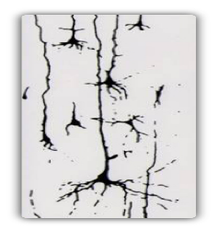
Importancia de la Inversión en la Primera Infancia
1
En la primera infancia ocurren el 85% de Conexiones Neuronales
2
En el primer año se da el
Desarrollo de Funciones Básicas
Visión y Audición
Lenguaje
Funciones Cognitivas
y Superiores
3
Por cada dólar invertido en educación inicial o preescolar, hay un retorno de 8 dólares. James Heckman – Nobel de economía 2000
Tasa de Retorno de la Inversión
En Capital Humano
4
Estrategia de reducción de la pobreza y la inequidad.
5
Garantizar los derechos de los niños y niñas de la primera infancia

Slide 18
Objeto de la ley de Primera Infancia
Ley 1804 de 2016
(…) Establecer la Política de Estado para el Desarrollo Integral de la Primera Infancia de Cero a Siempre, la cual sienta las bases conceptuales, técnicas y de gestión para garantizar el desarrollo integral, en el marco de la Doctrina de la Protección Integral.
Con ello busca fortalecer el marco institucional para el reconocimiento, la protección y la garantía de los derechos de las mujeres gestantes y de los niños y las niñas de cero a seis años de edad, así como la materialización del Estado Social de Derecho.

Slide 19
Integración Comisión Intersectorial para la Atención Integral de la Primera Infancia
Preside y coordina
Comisión Intersectorial para la Atención Integral de la Primera Infancia
(Decreto 4875 de 2011)
Nuevos miembros
(Ley 1804 de 2016, Art. 11)
Cooperación Int.
Impulso y sostenibilidad de la política
ONG Sociedad Civil
Empresa privada
Academia Centros de Inv.
Comunidades y organizaciones de base
Notes:
Intersectorialidad
Composición plural de la comisión
La necesidad de pensarse en un esquema de trabajo colegiado donde el diseño, implementación y seguimiento de la política de primera infancia, no depende de una institución o sector, sino de una instancia de coordinación con la participación de todos los sectores líderes y responsables del desarrollo integral de la primera infancia.

Slide 20
Líneas de acción de la política
Gestión territorial
Calidad y cobertura
Movilización Social
Monitoreo, evaluación y gestión del conocimiento
Acciones de fortalecimiento en los territorios para la ejecución de la Política, con miras a la especialización de la arquitectura institucional, el incremento de las capacidades de los servidores públicos locales, la promoción de la descentralización y la autonomía territorial.
Acciones tendientes a la universalización, humanización y flexibilización de las atenciones de acuerdo a las particularidades de los niños y niñas y su contexto, así como la cualificación del talento humano y el ajuste de la calidad de la oferta.
Acciones desarrolladas con diferentes actores, incluyendo los niños y las niñas; que busca generar transformaciones culturales e influir en imaginarios sociales donde la niñez efectivamente sea lo primero.
Acciones para fortalecer el monitoreo y la evaluación de la política, así como para profundizar en el conocimiento de asuntos relevantes de la primera infancia, que posibiliten la toma de decisiones con base en evidencia en su ejecución a nivel nacional y territorial.

Slide 21
Apoyo a la Primera Infancia
Población atendida ICBF por el Centro Zonal Tuluá: 2017
PROYECTOS | UDS | CUPOS | USUARIOS | INVERSIÓN
Hogares Empresariales - Institucional Integral | 1 | 36 | 36 | $ 67.904.928
Hogares Infantiles - Institucional Integral | 5 | 573 | 573 | $ 1.265.031.918
CDI Sin Arriendo - Institucional Integral | 4 | 660 | 660 | $ 1.952.410.020
CDI Con Arriendo - Institucional Integral | 3 | 224 | 224 | $ 691.974.356
Desarrollo Infantil en Medio Familiar Sin Arriendo - Familiar Integral | 19 | 609 | 609 | $ 1.412.442.129
Desarrollo Infantil en Medio Familiar Con Arriendo - Familiar Integral | 11 | 406 | 406 | $ 1.002.182.548
HCB FAMI-Familiar Tradicional | 47 | 564 | 1128 | $ 631.922.690
HCB Tradicional - Comunitario (T) | 122 | 1464 | 1464 | $ 631.922.690
HCB Agrupados - Institucional Tradicional | 4 | 120 | 120 | $ 227.334.330
TOTAL | 216 | 4656 | 5220 | $ 9.860.127.776
USO PÚBLICO

Slide 22
Atención a la Primera Infancia
LOGROS | DIFICULTADES
Posicionar la primera infancia como un asunto relevante en la población de los municipios. Ampliación de la cobertura para atender a la primera infancia en modalidades integrales. Adecuación de las infraestructuras para la atención integral de niños y niñas en la primera infancia. Mejoramiento de las condiciones de calidad en las Unidades de Servicio, a través de la aplicación de los Manuales Operativos y Estándares de Calidad. Cobertura en la zona rural del municipio a través de la implementación de las modalidades. | Dificultades en los procesos de articulación con algunas instituciones que hacen parte del SNBF para la atención integral a la primera infancia. Escases de infraestructuras amplias y que cumplan con las condiciones técnicas de calidad para el aumento de la cobertura en la atención.
USO PÚBLICO

Slide 23
Atención a la Primera Infancia
RETOS
Continuar trabajando en articulación con los diferentes actores para la ampliación de cobertura y mejoramiento de las condiciones de calidad de las Unidades de Servicio relacionadas con la infraestructura. Continuar con el mejoramiento de las condiciones del servicio para la atención de los niños y niñas beneficiarios.
USO PÚBLICO

Slide 24
GRACIAS
USO PÚBLICO
USO PÚBLICO

